Slide 1

ACC - конструируем тест-план методом Google
Родион Горицков. Консорциум «Кодекс»

Slide 2

Немного о себе
Зовут меня Родион Горицков
В тестировании с 2011 года
Люблю сложные и большие проекты, за которые никто не хочет браться
Много занимаюсь автоматизацией тестирования с использованием Webdriver и Python (сегодня не об этом!)
В последний год активно изучаю вопросы планирования тестирования и составления тест-планов
Пишу утилиты для тестировщиков и охотно выкладываю их на GitHub
На досуге участвую в тестировании MediaWiki в качестве волонтёра

Slide 3
План таков
Узнаем, что такое ACC
Возьмём приложение для примера
Определим атрибуты
Определим компоненты
Определим возможности
Напишем характеристики возможностей
Счастье и PROFIT!!1

Slide 4
Начнём с проблем

Slide 5
Имеются в наличии
Большой и древний проект
Слабая документация
Ограниченное время
Серьёзная ответственность

Slide 6
Что получим в итоге?

Slide 7
Награда за труды
Полное представление о функциональности системы
Карта рисков по отдельным модулям системы – ловим критичные ошибки
Отсортированный по модулям и атрибутам список возможностей
Основа для составления тест-плана
Спокойствие и уверенность в проводимых тестах

Slide 8

Человек-ГУГЛ

Slide 9
И волшебный метод ACC
Расшифровывается просто:
Attribute
Component
Capability

Slide 10
Для демонстрации метода приглашается…

Slide 11
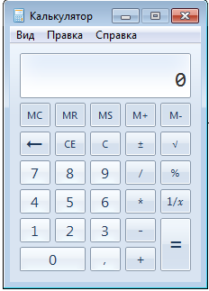
Калькулятор

Slide 12
Представьте, что не имеете о калькуляторе никакого представления

Slide 13
И начнём использовать ACC

Slide 14
Attribute (Атрибут)
Ключевая характеристика системы
Прилагательное (дело вкуса!)
Небольшое количество

Slide 15
Как выделить Атрибуты?
Спросить у отдела маркетинга
Спросить у ПМа
Поспрашивать у программистов
Реклама продукта
Интуиция

Slide 16
Пример атрибутов калькулятора
Простой
Удобный
Настраиваемый
Надёжный

Slide 17
Component (Компонент)
Модуль или часть системы
Не очень крупный
Не слишком мелкий
Число больше, чем у Атрибутов

Slide 18
Как разбить систему на Компоненты?
Поговорить с разработчиками
Интуиция – всему голова
Можно дополнить позже

Slide 19
Компоненты калькулятора
Арифметические операции
Память
Строка ввода-вывода
Преобразование единиц
Журнал операций
Встроенные листы (я тоже о них не знал)

Slide 20
Атрибуты готовы Компоненты готовы Тест-план уже готов?

Slide 21
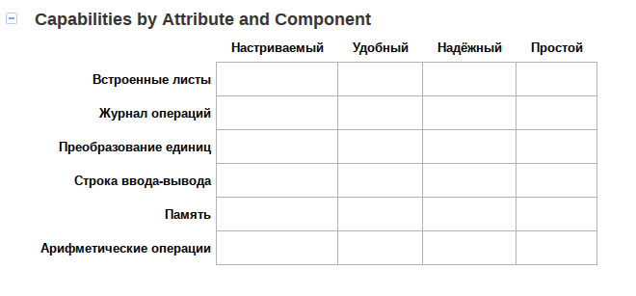
Нет, готова только таблица!

Slide 22
И тут появляются Capabilities
Это как фичи, только:
Относятся к Компонентам системы
Обеспечивают Атрибуты системы

Slide 23
Характеристики Возможностей
Частота отказов – 5 ступеней
Критичность отказов – 5 ступеней

Slide 24
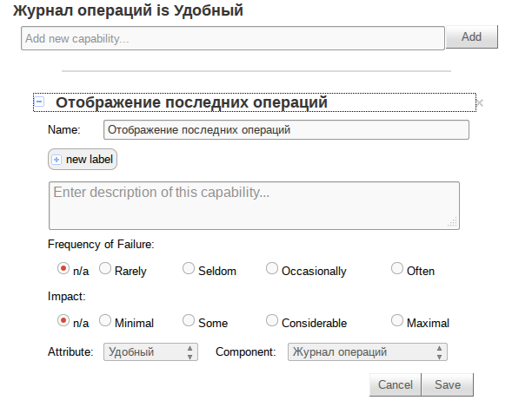
Выглядит всё это так

Slide 25
Критерии установки характеристик
Уже найденные ошибки
Сложность реализации
Важность для пользователя
Новизна

Slide 26
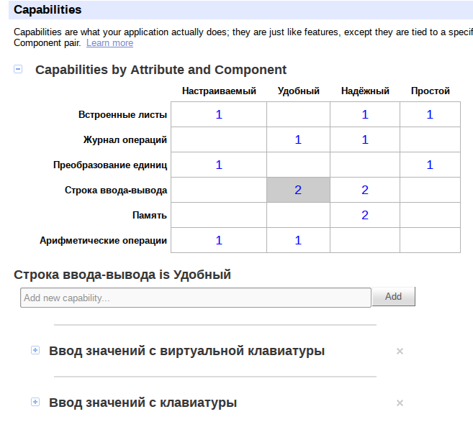
Вводим Возможности в систему

Slide 27
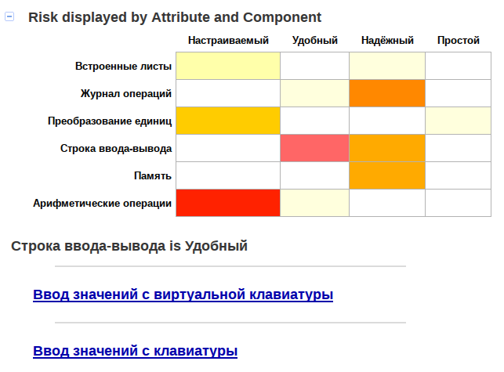
И получаем результат

Slide 28
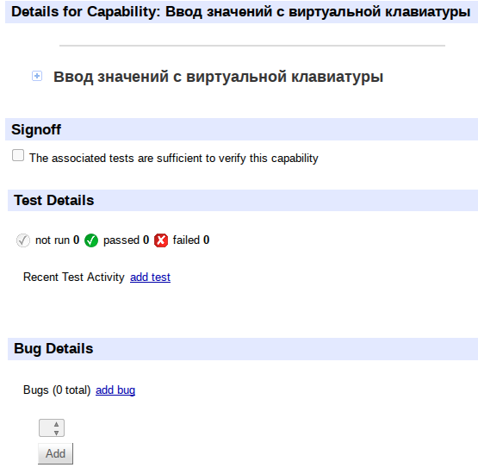
Можно привязать тесты и баги

Slide 29
Результат налицо
Получили наглядную карту рисков
Узнали обо всех возможностях программы
Получили список возможностей по атрибутам и компонентам
Наладили учёт багов и тест-кейсов для возможностей системы
Найденные ошибки учитываются при расчёте рисков

Slide 30
Неочевидные итоги
Картина продукта «на расстоянии»
Представление о наименее надёжных модулях
Возможность приоритизации по рискам и атрибутам
Надёжная и удобная основа для написания тестовых сценариев и тест-планов
Просто поддерживать в актуальном состоянии

Slide 31
Пару слов о приложении для ACC
Веб-приложение с открытым исходным кодом – TestAnalytics http://code.google.com/p/test-analytics/
Попробуйте прямо сейчас (дослушав доклад, естественно!) https://test-analytics.appspot.com/
Гугл надорвался поддерживать, поэтому есть форк, поддерживается с любовью (инструкция по установке - внутри) https://github.com/rodion-goritskov/test-analytics-ng

Slide 32
Планы по развитию приложения
Удобный импорт данных из баг-трекеров
Импорт данных из систем управления тест-кейсами

Slide 33
Спасибо за внимание!
Заинтересовались ACC? Пишите письма!
E-mail и Jabber: rodion@goritskov.com
GitHub https://github.com/rodion-goritskov

